Slide 1
新サービス「Kumo」立ち上げ計画
パターンとサブシステムをひととおり使ったデモ(すべて架空)
Boxloom デモ
Notes:
このデコはすべて架空の会社・架空のサービスの話です。Boxloom のサブシステムの見本として使います。

Slide 2
論点
・架空の会社 Hoshizora が、データを外に出さない セルフホスト型 の集計サービス Kumo を立ち上げる
・2027年4月に限定公開、2027年10月 に一般公開を目指す
・一般公開の前に、認証まわりの外部監査を通す必要がある
数字・日付・組織はすべて架空のデモ
Boxloom デモ
2 / 20

Slide 3
第1部 なぜいま作るのか
Notes:
第1部は、作る理由を数字と利用者の声で示す。

Slide 4
外に出せないデータにも、集計の道具は要る
Boxloom デモ
4 / 20

Slide 5
聞き取りの結果は、需要がはっきりあることを示している
38 社
71 %
3 → 1 週
聞き取りをした企業
「SaaS には業務のデータを送れない」と答
えた割合
集計の手作業を道具で減らせる見込み
・送れない理由は、社内の規程(16社)と取引先との契約(11社)が多かった
・多くの企業が、表計算ソフトの手作業で毎週の集計をしている
自分の環境の中で動く 集計の道具には、はっきりした需要がある
Boxloom デモ
5 / 20

Slide 6
現場は「外に出さずに済むこと」を最も重く見ている
“
便利な道具はたくさんあるが、データを外に出す時点で社内の審査に半年かかる。
中で動くなら、来月からでも試せる。
— 架空の製造業の情報システム担当、2026年10月の聞き取り
・38社のうち27社が、選ぶ条件の一番目に「データを外に出さないこと」を挙げた
・価格を一番目に挙げたのは4社だけだった
Boxloom デモ
6 / 20

Slide 7
第2部 何を作るか

Slide 8
システム構成
要求は Web 層 から API 層に入り、認証・データベース・集計ジョブへ分かれる。
利用者の環境の中で動く
内部のサービス
認証サービス
利用者の端末
Web 層
API 層
データベース
集計ジョブ
(夜間に1回)
この色の枠は外部監査の対象
Boxloom デモ
8 / 20

Slide 9
導入の流れ
利用者が Kumo を使い始めるまでの5段階
1. 申し込み
2. 環境の確認
3. 導入
4. 試験運用
5. 本番
窓口で受付
1営業日
OS・メモリを
自動で点検
最も時間がかかる
平均5営業日
2週間、
実データの一部で
保守契約を
開始
・申し込みから本番まで、いまは 平均4週間
・導入(3)を2営業日に縮めれば、限定公開の10社を3月中に受け入れられる
導入(3)を短くするのが限定公開までの最大の課題
Boxloom デモ
9 / 20

Slide 10



利用者の画面は3つの段階で進む
1. データをつなぐ
2. 集計を選ぶ
3. 結果を共有する
Boxloom デモ
10 / 20

Slide 11
配布の形の比較
コンテナ
仮想マシン
専用の機器
導入の速さ
速い(1日)
中(3日)
遅い(2週間)
利用者の負担
運用の知識が要る
中
小さい
監査の通しやすさ
要確認
通しやすい
通しやすい
原価
低い
中
高い
良い
条件つき
悪い
Boxloom デモ
11 / 20

Slide 12
限定公開は3つに絞り、残りは一般公開に回す
限定公開でやること
一般公開まで
やらないこと
・集計の画面と、週次の報告の自動化
・仮想マシンでの配布
・専用の機器の販売
・コンテナでの配布(導入は1日)
・外部監査への対応
・独自の帳票の作り直し
・認証は社内のディレクトリにつなぐだけ
導入の速さを最優先にし、10社に使ってもらう ことを目標に
する。
Boxloom デモ
12 / 20

Slide 13
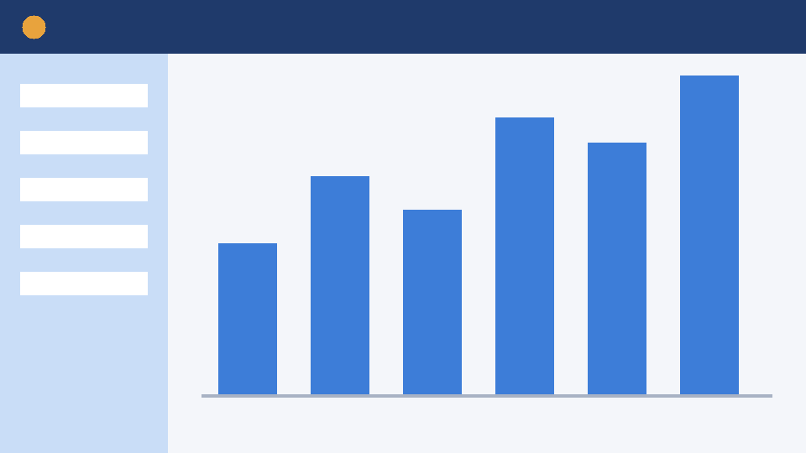
集計の画面は一覧と週ごとの件数を1枚に収める
試作の画面(架空)。左の欄が対象の一覧、右が週ごとの件数
Boxloom デモ
13 / 20

Slide 14
第3部 どう進めるか

Slide 15
立ち上げの体制
責任者
架空 太郎
開発
運用
営業
基盤
4名
画面
3名
導入支援
2名
監視
2名
提案
2名
契約
1名
枠で強調した導入支援は、限定公開までに2名を増やす
Boxloom デモ
15 / 20

Slide 16
見込み客のファネル
説明会の参加 400社
展示会と紹介が主な入口
資料の請求 180社
環境の確認 60社
環境の確認で 3社に2社 が脱落
試験運用 24社
契約 10社
限定公開の目標は10社
Boxloom デモ
16 / 20

Slide 17
改善のサイクル
測る
試験運用の
利用者と一緒に回す
伝える
見つける
2週間で1周
直す
Boxloom デモ
17 / 20

Slide 18
立ち上げまでの計画
予定どおり
要調整
遅れの恐れ
人手が足りない期間
監査に落ちたら一般公開を
3か月延ばす(デモ)
★ 27/7 外部監査
26/12
27/4
27/10
28/3
現在
限定公開
一般公開
開発
7名
基盤
限定公開版
一般公開版
画面
設計のやり直し
仕上げ
運用
4名
導入支援
手作業が多い
自動化後
監査対応
準備
限定公開の時点で導入支援が
2名不足(デモ)
・山場は、導入支援の人手が足りない 2027年3〜6月
Boxloom デモ
18 / 20

Slide 19
一般公開までの費用は人件費が大半を占める
金額はすべて架空の見積もり(2026年11月時点)
項目 | 限定公開まで(万円) | 一般公開まで(万円) | 合計(万円)
開発の人件費 | 2,800 | 4,200 | 7,000
導入支援の人件費 | 600 | 1,500 | 2,100
外部監査 | 0 | 900 | 900
試験の環境 | 150 | 250 | 400
合計 | 3,550 | 6,850 | 10,400
Boxloom デモ
19 / 20

Slide 20
判断してほしいこと
予定どおり 2027年10月に公開
2028年1月に延ばす
＋ 競合より半年早く出せる
＋ 導入の自動化を終えてから公開できる
－ 導入支援の人手を外から借りる費用が要る
－ 限定公開の利用者を3か月待たせる
どちらでも外部監査の日程は変えない
おすすめは 予定どおり公開。人手を借りる費用は、半年早く出す効果より小さい
Boxloom デモ
20 / 20

